Slide 1

Green IT
Laurinda JEAN – Joël PEREZ
2010 - 2011

Slide 2
Introduction
I – Présentation du Green IT
1 - Définitions
2 - Chiffres
II – Solutions liées au Green IT
1 - Solutions existantes
2 - Projets à venir
Conclusion

Slide 3

Introduction
Choix : Sujet d’actualité dans le domaine des
nouvelles technologies
Auteur : Programme Energy Star
Création : 1992
Notes:
Cette « informatique verte » est une tendance datant d’au moins 18 ans. Elle a été lancée par le programme Energy Star en 1992.

Slide 4
I – Présentation du Green IT
1 - Définitions
Acronymes : Green IT 1.0, Green ICT, Eco-TIC, Green IT 2.0 …
Green IT 1.0 (Green for IT) : informatique verte
Ensemble des méthodes, logiciels, matériels, services qui :
- réduisent l’impact de l’informatique sur l’environnement
- réduisent le budget de la Direction des Systèmes d’Informations
Ne touche que les entreprises informatiques
Green ICT (Information & Communication Technologies.) - Green IT 1.5 :
S’étend aux infrastructures de communication (réseaux, téléphonie, etc.).
Green IT 2.0 - IT for Green
Réduction de l’empreinte environnementale de la société grâce aux Technologies de l’information et de la Communication
Eco-TIC Traduction française de Green IT
Notes:
Le green IT ne possède pas qu’une seule définition.
Green IT - Green IT 1.0 - Green for IT - Informatique éco-responsable - éco-TIC L’ensemble des méthodes, logiciels, matériels, services et processus informatiques qui : 1. réduisent l’impact de l’informatique sur l’environnement par une démarche éco-responsable : éco-conception, économies d’énergie, gestion des déchets, etc., 2. réduisent le budget de la DSI. Exemple : virtualisation
Green ICT - Green IT 1.5 ICT : Information & Communication Technologies. Traduit en français pour TIC (Technologies de l’Information et de la Communication). Extension du champ du Green IT 1.0 (informatique) aux outils de communication et aux réseaux. Il s’agit donc de réduire l’empreinte écologique des infrastructures de communication (réseaux, téléphonie, etc.) et d’utiliser ces outils pour réduire l’empreinte écologique de l’entreprise, notamment en réduisant les déplacements. Exemple : télétravail, téléprésence
Green IT 2.0 - IT for Green Réduction de l’empreinte environnementale de la société grâce aux TIC : utilisation des TIC pour réorganiser / optimiser des processus métiers en fonction de leur empreinte écologique grâce l’Analyse du Cycle de Vie (ACV). Pour l’instant (juin 2009), les entreprises s’intéressent plus à leur empreinte carbone qu’au reste des pollutions.

Slide 5

2 - Chiffres
Une Recherche Google
Le Secteur de l’Informatique
183 millions de tonnes de CO2 par an
Notes:
L'industrie des télécommunications rejette 183 millions de tonnes de CO2 par an.
Une recherche Google équivaut à l’énergie consommée pendant une heure par une ampoule à économie d’énergie.
Le secteur de l’informatique génère 2 % des émissions de CO2 liées à l’activité humaine. Autant que l’ensemble de la flotte aérienne mondiale !

Slide 6
35 à 50% de l’électricité consommée par un centre informatique
Les écrans de veille
61 milliards de kilowatts/heure en 2006
Notes:
Les bases de données américaines ont utilisé 61 milliards de kilowatts/heure en 2006 ; ce qui suffirait à fournir le Royaume-Uni en électricité pendant deux mois.
Les écrans de veille consomment en moyenne autant qu'une ampoule de 100 watts.
- 35 à 50% de l’électricité consommée par un centre informatique sert à refroidir les serveurs.
- Dans un serveur les processeurs consomment 32% de l’énergie, l’alimentation 21%, les disques 3% et la mémoire 6%.

Slide 7
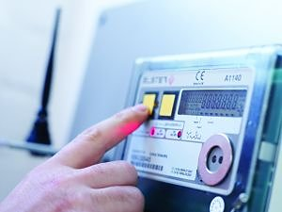
II – Solutions liées au Green IT
1 - Solutions existantes
Projet Google : PowerMeter
Objectif : La prise de conscience entraine une diminution de 5 à 15% de la consommation
Solution : - Relier l'ordinateur familial au compteur
- Afficher la consommation en temps réel sur
iGoogle
Perspective : D’ici 2012 les nouvelles habitations devront disposer de ce nouveau compteur intelligent
Partenaire : ERDF
Chiffres : - Marché estimé entre 4 et 8 milliards d’euros
- 35 millions de compteurs
- 120 et 240 euros par smart meter.
Notes:
A l'état de prototype, ce système attend une collaboration avec les fournisseurs d'électricité d’abord aux Etats-Unis.
Objectif : La connaissance précise de la consommation du foyer entraîne, par simple prise de conscience, une diminution de 5 à 15%.
Solution : Le but est de relier l'ordinateur familial au compteur électrique pour surveiller la consommation, en affichant sur l'écran la consommation en temps réel sur la page personnalisée iGoogle
Perspective : D’ici 2012 les nouvelles habitations devront disposer de ce nouveau compteur intelligent
Partenaire : Ce marché est estimé entre 4 et 8 milliards d’euros par ERDF pour 35 millions de compteurs, soit entre 120 et 240 euros par smart meter.

Slide 8
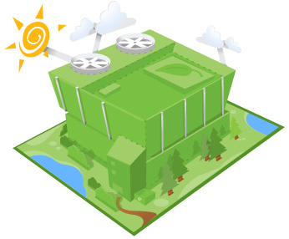
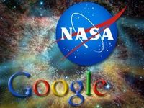
Projet Google RE <C :
Nom du projet : Develop Renewable Energy
Objectif : Développer des sources d'énergie renouvelable
moins chère
Solution : Développement d'éolienne en haute altitude
Financement : 15 millions de Dollars
Google Earth & NASA
Création: En 2009,
La NASA a collaboré avec Google Earth et propose une carte instantanée du CO2 sur Terre en 3D.
Apport : Meilleure compréhension du cycle du carbone.
Notes:
Google RE <C : Deux parcs éoliens du Dakota du Nord (au nord des Etats-Unis) dont 113 turbines pour une puissance de 169,5 mégawatts pour alimenter 55.000 foyers.
Google Earth : Cette cartographie donnera ainsi aux scientifiques et spécialistes les clés nécessaires pour une meilleure compréhension du cycle du carbone. Ce qui aurait un impact positif en termes de politique énergétiques et environnementales. Si ce concept peut intéresser les scientifiques et les pouvoir publics dans leurs politiques environnementales, il est également conçu pour éduquer le public sur la façon dont les émissions de dioxyde de carbone peuvent être tracées.
Apport : Cette cartographie donnera ainsi aux scientifiques et spécialistes les clés nécessaires pour une meilleure compréhension du cycle du carbone.
Technologie INTEL
Intel Dynamic Acceleration (IDA) : Technologie permettant d’activer un cœur avec une performance élevée et de mettre les autres cœurs en veille lorsqu’une seule application simple tâche est exécutée.
Dynamic FSB frequency Switching : Appelé aussi Super Low Mode, technologie qui permet de diviser la fréquence interne (FSB) par deux, cela permet de diminuer la consommation.
Enhanced Intel Deeper Sleep : Cette technologie utilise l’état SuperLFM et permet de réduire le voltage lorsque le cache L2 est vidé.

Slide 9
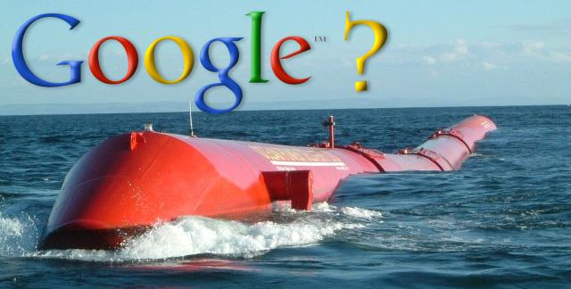
2 - Projets à venir
Serveur dans l’Océan par Google
Objectif : - Payer moins de taxes foncières - Alléger sa note d'électricité
Solution : Installer ses serveurs en pleine mer et les alimenter grâce à l'énergie des vagues
Google a déposé un brevet en 2007.
Notes:
Les serveurs placés dans l’océan sont alimentés par l’effet de la houle.

Slide 10
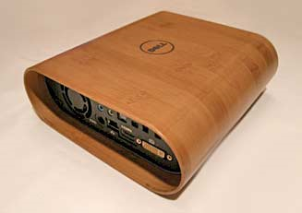
PC Bambou Dell
70% d’énergie en moins qu’un poste de travail traditionnel
Consommation réduite
Est fabriqué à partir de matériaux recyclés
Sa coque extérieure est en bambou
Notes:
PC Bambou :
On estime aujourd’hui à environ 75 à 150 watt par heure la consommation d’un PC raisonnable, certains modèles atteignant plus de 350 watt par heure. Mais les fabricants de puces font des progrès incessant en ce moment, AMD vient par exemple de présenter deux nouvelles puces avec un TDP de 45 watts (contre 75 auparavant).
Aucune date de disponibilité n’a été communiquée. Le PC devrait coûter entre 500 et 700 $.

Slide 11
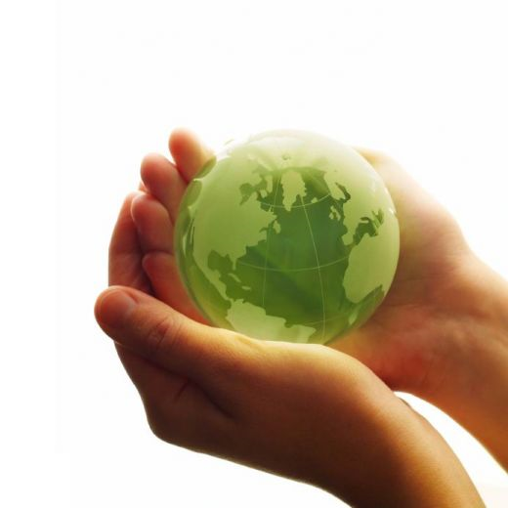
Conclusion
Les entreprises investissent dans le Green IT :
Google, Microsoft, IBM, Dell, Intel, AMD
Pris en compte dans stratégie des entreprises
Permet une diminution des coûts liés à la consommation en énergie
Prise de conscience provoquée par la crise économique et le grenelle de l’environnement
Effet de mode
Notes:
Il n'est plus question que de design ou de prix quand on veut acheter du matériel high-tech de nos jours.
Les fabricants entrent dans une "concurrence verte" importante avec de nouveaux produits toujours plus attentifs à l'écologie.

Slide 12
Sources
http://www.greenit.fr/
http://www.dotgreen.fr/
http://bilancarbonne.suite101.fr/
http://www.greenunivers.com/
http://google.org

